Slide 1
Bilder till SKB-stämman 2025 – rubriker och förslag i korthet
Dagordningens punkt 6 – arbetsordning
Ytterligare anförande under samma punkt begärs genom handuppräckning. Anmälan av ännu inte framförda yrkanden vid streck i debatten.
Begära ordet genom att räcka upp röstkort med unik siffra
Hyreshöjningar 2005–2025: lägst, högst och genomsnittligt Ackumulerade hyreshöjningar (4–8 % upp till 20 år) Motion 24. Bryt trenden mot marknadsanpassade hyror!
Omprövning av beslutet om 2026 års hyror.
Uppdrag till styrelsen att utarbeta nya hyresriktlinjer.
40 undertecknare från 7 kvarter med 7 fullmäktige och en suppleant Motion 25. Ändra hyreshöjningsfördelningsmodellen, som strider
mot stadgarna
Uppdrag till styrelsen att utarbeta ett förslag till ändring av modellen
Motion 26. Hyreshöjningsfördelningsmodellen bör bestämma hyreshöj- ningen i procent – inte i kronor, vilket gynnar vissa kvarter och missgynnar andra
Uppdrag till styrelsen att utarbeta ett förslag till ändrad tillämpning av modellen så att poängen bestämmer hyreshöjningen i procent
§ 1.3 Syfte och verksamhet (förut Ändamål)
Avslag på förslaget. Använd nuvarande § 2 som text i § 1.3.
§ 2.5 Uteslutning
Avslag på förslaget. Använd nuvarande § 9 som text i § 2.5. Innebär bifall till motion 42 andra att-satsen.
§ 3.1 Turordning för lägenhet
Bifall till eget förslag till § 3.1.
§ 4.1 Tilldelning av lägenhet och § 4.2 Riktlinjer för förfarandet vid tilldelning av lägenhet
Bifall till eget förslag till § 4.1. Avslag på förslaget till § 4.2.
§ 4.3 Grunderna för beräkning av hyran
Ändring av rubriken ”Hyror och hyressättning” till ”Grunderna för beräkning av hyran”, som enligt lagen om kooperativ hyresrätt ska finnas i stadgarna.
Motion 70. Nej till digitala val av fullmäktige (§ 8.1.§ 8.2, § 16)
Bifall till motionerna 65, 67 och 70 första att-satsen om avslag på förslaget om digitala val för boende.
Bifall till motion 70 andra att-satsen om detsamma för köande.
§ 8.19 Röstlängd
Bifall till mitt förslag till § 8.19:
Styrelsen ska se till att röstlängd upprättas.
Ska upprättas viss tid före medlemsmöte – även extra medlemsmöte.
§ 17.5 Övrig lagstiftning
Ändring av rubriken ”Övrig lagstiftning” till ”Lagstiftning”.
Stadgarna gäller om något annat inte anges i lagarna – inte tvärtom, att man tittar i lagarna först om det inte finns något skrivet i stadgarna.
Motion 81. Tiden för att motionera bör förlängas – inte förkortas
Avslag på ändring till den 15 januari (motionerna 77–80 samt 81:1).
Ändra till den 15 februari (motion 81:2.
§ 10.5 Samråd inför hyresändring
Eget förslag till § 4.1: extrastämma ska hållas om hyresutskottet avstyrker.
Motion 88. Avsluta hyrestillägg för bredband.
Bifall till motionen.
Propositionen om hyressättning
Avslag på propositionen.
Motion 30. Återremittera det omfångsrika stadgeförslaget som inte hunnit granskas ordentligt!
Återremiss för ytterligare diskussion och bearbetning.
Omarbetat stadgeförslag till fullmäktige i minst två omgångar.
Motion 86. Paragraftecknen bör ha kvar sin korrekta placering
Bifall till förslaget – som styrelsen i praktiken bifallit men föreslår besvarad.
Stadgeförslaget generellt
Ändring av ”fullmäktig(-e) och fullmäktigesuppleant(-er)” till ”en eller flera fullmäktige och fullmäktigesuppleanter” på sju ställen.

Slide 2
Dagordningens punkt 6 – arbetsordning
Fjärde stycket i förslaget till arbetsordning
Styrelsens förslag | Mitt förslag
Ordet i sakfrågan begärs skriftligen på avsedd blankett. På den anges även yrkande. Skriv tydligt. Alla yrkanden måste också framföras muntligt. Ordet i ordningsfråga begärs genom att ropa "ordnings- fråga”. På blanketten: ”Fyll i en blankett per gång du begär ordet.” | Ordet i sakfråga begärs skriftligen på avsedd blankett för varje dag- ordningspunkt (som 11 och 26:18). På den anges även yrkande. Skriv tydligt. Alla yrkanden måste också framföras muntligt. Ytterligare anförande under samma dagord- ningspunkt kan begäras genom handuppräckning. Ordet i ordningsfråga begärs genom att ropa ”ordningsfråga”.

Slide 3
Fjärde stycket nedifrån i förslaget till arbetsordning
Styrelsens förslag | Mitt förslag
Även streck i debatten kan begäras, och tas då alltid upp till behandling. Innan streck sättes, justeras samtliga yrkanden. | Streck i debatten kan begäras och tas då alltid upp till behandling. Innan streck sättes ska eventuella yrkanden som ännu inte framförts muntligt anmälas, varefter samtliga yrkanden justeras.
För att alla ska kunna yttra sig över samtliga yrkanden får inga nya yrkanden framföras i den sista talaromgången utan måste anmälas innan den börjar.

Slide 4
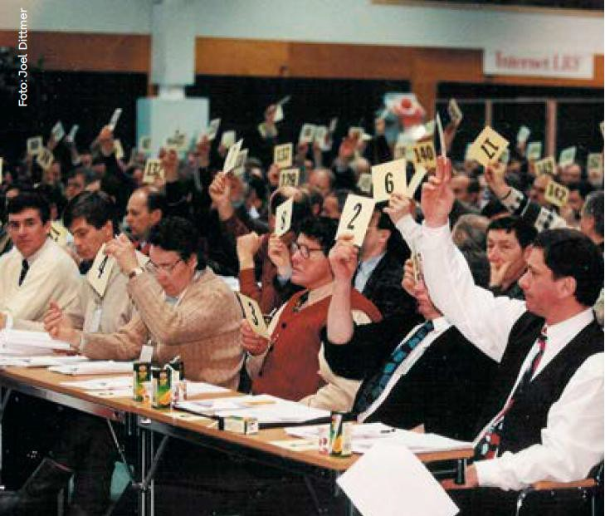
Smidigt sätt
att begära ordet:
Röstkort med stora siffror som knyts till namn.
Mötesordföranden antecknar snabbt
siffran och hittar
namnet i en lista.
Bild från
Vi i SKB
våren 2025

Slide 5
Hyreshöjningar 2005–2025 med variationer
7 %
6 %
5 %
4 %
3 %
2 %
1 %
0 %
2005
2006
2007
2008
2009
2010
2011
2012
2013
2014
2015
2016
2017
2018
2019
2020
2021
2022
2023
2024
2025
2026

Slide 6
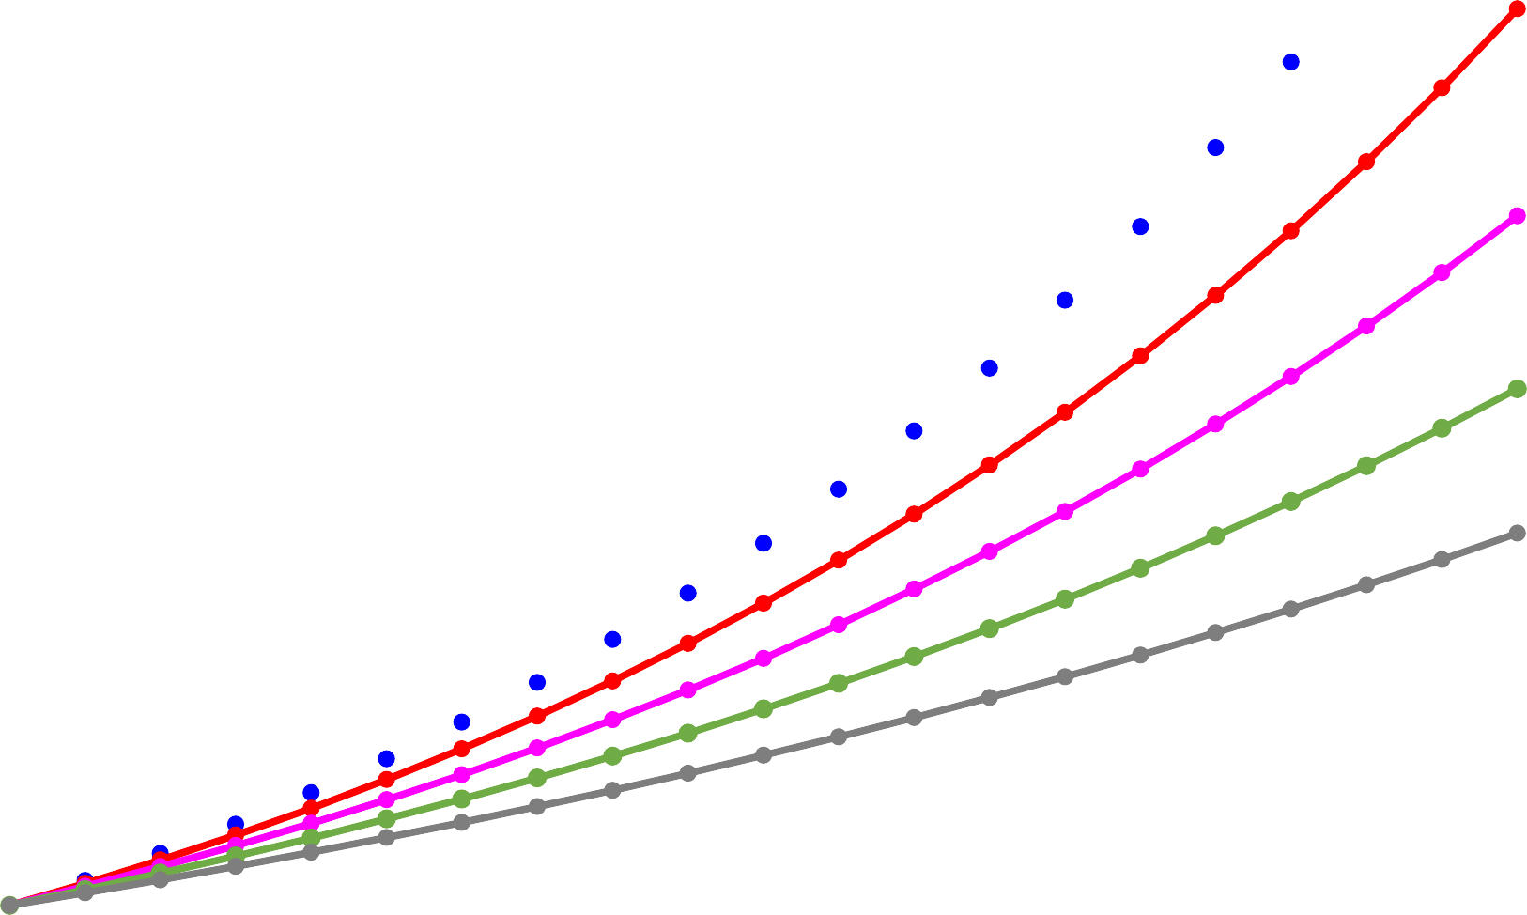
Ackumulerad hyreshöjning – antal år med viss hyreshöjning
300 %
250 %
8 %
7 %
6 %
5 %
4 %
200 %
Hyreshöjning, procent
150 %
100 %
50 %
0 %
0 1 2 3 4 5 6 7 8 9 10 11 12 13 14 15 16 17 18 19 20
Antal år med angiven årlig hyreshöjning

Slide 7
Motion 24. Bryt trenden mot marknadsanpassade hyror!
De höga hyreshöjningarna är ett trendbrott
jämfört med tidigare jämna, låga hyreshöjningar.
2012–2014: ”Ambitionen är att SKB ska ha en jämn och lugn
hyresutveckling utan drastiska hopp.” (styrelsen, hyresutskottet)
Stockholms län | Lägst: | 2,6 % (Sundbyberg, Wallenstam)
Länet och landet SKB | Högst: | 6,3 % (Vaxholm, Fastighetsägarna) 3,2–7,14 % (och mer!)
SKB är en kooperativ hyresrättsförening. Vi medlemmar förväntar oss lägre hyra än i vanliga hyresrätter eftersom vi betalar en insats.
Det behövs nya riktlinjer för hyressättningen som innebär en inriktning mot mer rimliga och rättvisa hyror.

Slide 8
Vi* yrkar att föreningsstämman beslutar
att uppmana styrelsen att ompröva beslutet om den kraftiga hyreshöjningen år 2026,
att ge styrelsen i uppdrag att utarbeta ett förslag till
hyresriktlinjer för beslut av fullmäktige som ersätter befintliga riktlinjer och innebär att SKB
återgår till tidigare policy om jämna och låga hyreshöjningar,
undviker kraftiga hyreshöjningar särskilt om det drabbar medlemmar med sämre ekonomi,
undviker fleråriga överenskommelser om hyreshöjningar,
arbetar för rimliga och rättvisa hyreshöjningar som
inte innebär en marknadsanpassning.
Och behåller tre regler, inklusive max 4 % i skillnad mellan kvarteren

Slide 9
* Vi = Lars Lingvall, fullmäktig Segelbåten, Karin Borg, Agneta
Elers Jarleman och Anders Bergman, kömedlemmar, Cecilia Rydell, Hans Olofsson, Katarina Oscarsson, Kjell Nilsson, Ulf Tapper, Victor Tinnerstedt, Agnetha Sandström, Annika Andersson, Bobo Tenn- mark, Claes-Eric Nilsson, Eva Karlberg, Eva Kopp, Gun Mattsson,
Helena Jonsson, Ivo Parik, Karin Rågsjö, Katarina Lindroth, Kenneth
Möller, Lukas Moderato, Maria Himre, Marina Thunberg, Mikael Aivio, Sören Danielsson, Therese Bergstrand och Åsa Snöljung, hyresmedlemmar Segelbåten, Gunnar Lundkvist, fullmäktig
Ässjan, Ellinor Elm, fullmäktigesuppleant Ässjan, Jonny Rundberg, Peter Printz, Elisabeth Grusell och Per Kraft, hyresmedlemmar
Ässjan, Kristina Hanström, fullmäktig Fyrfamiljsvillorna, Magnus Thelin, fullmäktig Gröndal, Robert Kärn, fullmäktig Idö-Våldö,
Sinikka Gedda, fullmäktig Ryssjan, och Stella D Ailly, fullmäktig Sigbardiorden

Slide 10
Motion 25. Ändra hyreshöjningsfördelningsmodellen, som strider mot stadgarna
§ 41 om grunderna för beräkningen av hyran har särskild tyngd. Krävs enligt 2 kap. 4 § lagen (2002:93) om kooperativ hyresrätt.
Stadgarna | Motsvarighet i modellen |  | Förslag
1. Storlek | (automatiskt genom hyra per kvm) |  | –
2. Standard | 0 % | (saknas) | Klassificera!
3. Läge | 30 % | centralt/perifert = attraktivitet | 50 % max
4. Ålder | 5 % | värdeår | 50 % minst
(saknas) | 40 % | kötid = attraktivitet | 0 %
(saknas) | 20 % | hyra (beslut om hyresutjämning?) | 0 %
(saknas) | 5 % | upplåtelseinsats | 0 %
”SKB har inga lägenheter med dålig standard utan har en mindre variation.”
10

Slide 11
Motion 26. Hyreshöjningsfördelningsmodellen bör bestämma hyreshöjningen i procent – inte i kronor, vilket gynnar vissa kvarter och missgynnar andra
En av faktorerna i modellen är hyra:
kvarter med låg hyra får högre poäng och därmed högre höjning, kvarter med hög hyra får lägre poäng och därmed lägre höjning.
Men modellens totalpoäng används som procent av den totala hyres- höjningen för att räkna ut respektive kvarters hyreshöjning i kronor.
Kvarter med låg hyra får därmed ännu högre procentuell höjning och kvarter med hög hyra får ännu lägre procentuell höjning.
Faktorn i modellen – inte godkänd i § 41 – ger alltså högre
hyra
hyreshöjning i två led: först när poängen räknas ut och sedan när poängen används som procent för att räkna ut höjningen i kronor.

Slide 12
För att inte ska påverka dubbelt
hyran
föreslår vi i motion 26 att föreningsstämman beslutar
att ge styrelsen i uppdrag att utarbeta ett förslag – för beslut på föreningsstämman – till ändrad tillämpning av hyreshöjnings- fördelningsmodellen som innebär att totalpoängen bestämmer hyreshöjningen i procent (som används på aktuella hyror).
Procent är för rättvisa jämförelser – styrelsen verkar inte förstå det.
”Det torde vara ett faktum att medlemmars ekonomi endast påverkas av hur mycket hyran ökar i kronor – den procentuella höjningen är i sammanhanget inte intressant vilket läsaren behöver beakta.”

Slide 13
Propositionen om hyressättning
26:17
❶ Svårläst. Läsbarhetsindex 61 = ”Mycket svår, byråkratsvenska”
❷ ”Förslag översyn av hyressättning”. Saknas: ”och upplåtelseinsatser”. Styrelsen ”gömmer undan” förslag om lika höga insatser för gamla och nya lägenheter – som styrelsen vet att det finns en kraftig opinion emot.
Styrelsen: ”Slutsatserna i rapporten om insatssystem 2019 ska beaktas”.
Rapporten: ”Upplåtelseinsatserna … enhetliga … justering under en 10-årsperiod”
❸ Oerhört omfattande: hyra, insatser, … Hela havet stormar!
❹ Orimlig tidsplan. Kan inte göras så snabbt – om det ska ske seriöst.
❺ Ingen förankring före. Riktlinjerna borde ges av fullmäktige!
❻ Tveksamt hur det blir med förankringen under utredningsarbetet.
Texten: ”genomgripande och brett förankrad dialog”
Att-satserna: fortlöpande lämna information” – det ska bli beslutet!

Slide 14
❼ Viktiga bakgrundsfakta saknas. Snårigt resonerande om invändningar.
1997, 2003* och 2009 års riktlinjer för hyressättning nämns men återges inte. Stadgereglerna som lagen om kooperativ hyresrätt kräver återges inte.
”… lägenhetens storlek, standard, läge, ålder och övriga förmåner.”
❽ Oklara formuleringar som kanske låter bra men inte går att förstå
”belysa hur SKB ekonomiskt ska kompenseras för standardhöjande åtgärder” ”en viktig grund som aktivt bidrar till att trygga föreningen för framtiden”
❾ Skenbart sakliga ord med oklar betydelse. Balans? Medlemsnytta?
”Härvid ska medlemsnyttan beaktas utifrån ett perspektiv där såväl hyra som upplåtelseinsats ska vägas in … god balans mellan köande och boende
medlemmar samt mellan boende medlemmar i olika förvaltningsenheter”
En utredning för lika insatser! Och mer? Inget inflytande garanterat!
Jag yrkar att föreningsstämman beslutar att avslå propositionen.

Slide 15
Motion 30. Återremittera det omfångsrika stadgeförslaget som inte hunnit granskas ordentligt!
Omfattningen av förslaget
Stor ökning av stadgetexten – ca 75 %
Antalet ord i förslaget är 6 323, i nuvarande stadgar 3 648 Antalet paragrafer mer än fördubblat
Ändringar i nästan alla stycken
Texten omflyttad så att det är svårt att få överblick
Ny, krångligare struktur, dubbelnumrerade paragrafer
57 hänvisningar inom stadgarna (§ 9.10 = bara hänvisningar!)
Språket delvis förbättrat, delvis byråkratiserat

Slide 16
Innehållet i förslaget
Många otillräckligt diskuterade förslag om grund-
läggande medlemsfrågor och kvartersrådens funktion
Många fler förslag än SKB har förutskickat
Flera helt nya förslag – inte ens nämnda vid dialogforum
Har vi hunnit granska?
Textförslaget kom tio dagar före julafton,
dessutom med åtskilliga fel i ändringsmarkeringarna.
Förslaget behöver återremitteras för ytterligare granskning. Det behöver sedan återkomma till fullmäktige i flera delar.

Slide 17
Motion 86 Paragraftecknen bör ha kvar sin korrekta placering
Är det en detaljfråga?
Nej, det är grundläggande skrivregler!
Stadgar ställer särskilda krav på språklig kvalitet.

Slide 18
Svenska skrivregler, utgivna av Språkrådet
Myndigheternas skrivregler

Slide 19
Här kan man verkligen tala om rätt eller fel. Men styrelsen skriver:
”Motionärerna har rätt i att det vanligaste är att paragraftecknet står till vänster om siffran i stadgar, vilket också överensstämmer med en del rekommendationer.”
Pinsamt att styrelsen inte kan erkänna att det var fel.
Styrelsen har i praktiken bifallit motionen – man har korrigerat. Men man yrkar att motionen ska anses besvarad.
Det är lika fel nu som när man 2023 godkände många av mina stadge- ändringar men bara yrkade att motionerna skulle anses besvarade.
Jag yrkar därför bifall till motion 86.

Slide 20
Beträffande stadgeförslaget generellt
Jag yrkar att uttrycket
”fullmäktig(-e) och fullmäktigesuppleant(-er)” ska ersättas med ”en eller flera fullmäktige och fullmäktigesuppleanter”
på de sju ställen i stadgetexten där uttrycket förekommer.

Slide 21
Nuvarande stadgar | Styrelsens förslag
§ 2 Ändamål och verksamhet Föreningen har till ändamål att främja medlemmarnas ekonomiska intressen genom att förvärva äganderätt eller tomträtt till mark för bebyggelse och till bebyggda fastigheter, bedriva byggnadsverksamhet för att i första hand upplåta bostads- lägenheter med kooperativ hyresrätt för permanent boende åt föreningens medlemmar, förvalta mark och byggnad varöver föreningen disponerar, i samband med uthyrande av bostadslägenhet teckna kollektiv hemförsäkring för hyresgäst, samt | § 1.3 Syfte och verksamhet Föreningens syfte är att främja med- lemmarnas ekonomiska intressen genom att upplåta bostadslägenheter med kooperativ hyresrätt för permanent boende åt föreningens medlemmar. Föreningens verksamhet ska därför vara att: förvärva äganderätt eller tomträtt till mark för bebyggelse och till bebyggda fastigheter, bedriva byggnadsverksamhet, förvalta fastigheter (mark och byggnader) som föreningen disponerar, i samband med uthyrning av bostadslägenhet teckna kollektiv hemförsäkring för hyresgäst, och

Slide 22
5. bedriva sådan annan verksamhet som står i samband med vad under 1–3 sägs. Uttrycket ”ringa del” har uppgetts betyda 5–10 %, dvs. drygt 8 000 lägenheter. Men det är bara texten i stadgarna som gäller. Det är inget stadgebrott att uppfatta ”ringa del” på annat sätt. | 5. bedriva sådan annan verksamhet som står i samband med det som sägs under p 1–3. Föreningen får upplåta bostads- lägenheter och lokaler med hyresrätt åt andra än föreningens medlemmar. Denna verksamhet får inte utgöra mer an en ringa del av föreningens verk- samhet. Med permanent boende enligt första stycket avses att den koope- rativa hyresgästen ska vara bosatt, i den mening som avses i 7 § folkbokföringslagen (1991:481), i den bostadslägenhet som föreningen hyr ut till medlemmen. Föreningen är partipolitiskt och religiöst obunden.

Slide 23
Nuvarande lydelse | Styrelsens förslag
§ 9 Uteslutning Bestämmelser om uteslutning finns i 4 kap. 8 § lagen (2018:672) om ekonomiska föreningar. Anledning till uteslutning kan vara att en medlem bryter mot stadgarna eller inte iakttar sina ekonomiska eller övriga förpliktelser mot föreningen. Medlemmen skall först ges möjlighet till rättelse, efter att skriftligen ha varnats av styrelsen. Beslut om uteslutning fattas av styrelsen. Beslut om varning och uteslutning skall tillställas medlemmen till dennes folkbokföringsadress samt i förekommande fall den särskilda adress som medlemmen har anmält till föreningen. | § 2.5 Uteslutning ur föreningen En medlem får uteslutas om hen grovt har åsidosatt sina skyldigheter mot föreningen, inte längre deltar i före- ningens verksamhet på det sätt som avses i dessa stadgar, eller inte längre uppfyller de krav som med hänsyn till arten och omfattningen av föreningens verksamhet bör ställas på medlemmarna. Beslut om uteslutning fattas av styrelsen.

Slide 24
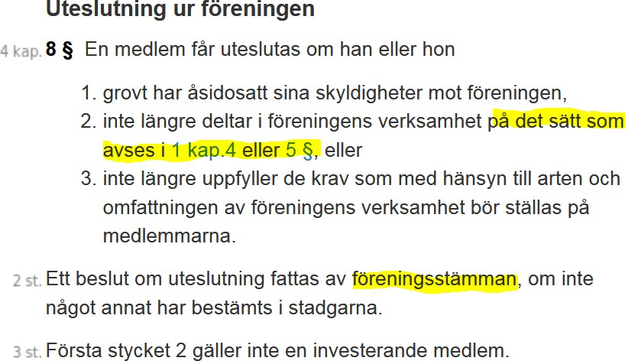
42:2

Slide 25
Styrelsens förslag | Mitt förslag
§ 3.1 Turordning för lägenhet Turordning för lägenhet räknas från den tidpunkt då den del av medlems- insatsen som avses i § 5.2 andra stycket har kommit föreningen tillhanda. Turordning är det datum som tillämpas som ködatum vid tilldelning av lägenhet enligt § 4.1. Så länge full medlemsinsats enligt § 5.2 första stycket inte har betalats krävs för att bibehålla turordningen att medlemmen årligen betalar in lägst 1 000 kronor till dess full medlemsinsats har betalats. Turordningen reduceras med ett år för varje utebliven årlig inbetalning enligt föregående stycke. | § 3.1 Turordning för lägenhet En medlems turordning (kötid) för lägenhet är den tid som har gått sedan dagen för första betalning av medlemsinsats med avdrag för de år då medlemmen inte gjorde fyllnads- betalning som krävdes enligt § 5.2 för att komma upp till full medlems- insats. Turordningen är inget datum utan tid. Jag har en turordning på 56 år. Jag har turordning sedan 1969. Mitt turordningsdatum är 28/1 1969. I § 5.2 anges inte någon ”del”, som det står i styrelsens förslag.

Slide 26
Om föreningsstämma beslutar om ändrade medlemsinsatser, ska i beslutet särskilt anges vad som krävs av medlem för att få behålla sin turordning. | Om föreningsstämman beslutar om ändrade medlemsinsatser ska beslutet inkludera vad som krävs av en medlem för att få behålla sin turordning.

Slide 27
Styrelsens förslag | Mitt förslag
§ 4.1 Tilldelning av lägenhet Lägenhet tilldelas medlem, efter inlämnad intresseanmälan, enligt medlemmens turordning. Finns flera intresseanmälningar med samma turordning för samma lägenhet, avgörs frågan om tilldelning av lägenhet genom lottning. | § 4.1 Tilldelning av lägenhet Ledig lägenhet tilldelas den medlem som har längst turordning bland de medlemmar som har anmält intresse för lägenheten. Om flera har samma turordning tilldelas lägenheten genom lottning bland dem.
§ 4.2 Riktlinjer för förfarandet vid tilldelning av lägenhet För förfarandet enligt § 4.1 ska finnas riktlinjer som fastställs av föreningsstämman. | Texten ger stämman rätt att med enkel majoritet besluta om regler som inskränker turordningen. Jag yrkar avslag på förslaget till § 4.2

Slide 28
Styrelsens förslag | Mitt förslag
§ 4.3 Hyror och hyressättning De totala hyresintäkterna inom SKB ska bestämmas så att … knutna till lägenheten. | § 4.3 Grunderna för beräkning av hyran De totala hyresintäkterna inom SKB ska bestämmas så att … knutna till lägenheten.
Rubriken ”Grunder för beräkning av hyran” har strukits.
Men den är viktig att behålla – enligt 2 kap. 4 § lagen om koope- rativ hyresrätt ska
”grunderna för
beräkning av hyran” anges i stadgarna.

Slide 29
Motion 70. Nej till digitala val av fullmäktige
Kort jämförelse
Rösta vid möte: Mer engagerade (men färre) personer röstar på personer de kan se, höra och ställa frågor till.
Rösta digitalt: Fler personer som är mindre insatta röstar på personer som de bara kunnat läsa om.
Innebär detta att ”stärka den parlamentariska organisationen”? (Styrelsens OH vid fullmäktigedagen den 23 november 2023)
Digitala val i praktiken
Stor administration, mycket extrajobb – se bilagorna till motionen!
Val i flera steg och ett teknikberoende som innebär osäkerheter. Inga konkreta uppgifter om genomförande, inga tester har gjorts.

Slide 30
Ingegerd Rönnberg (Göken) i motion 65: ”Som motiv … anger
gruppen att det skulle ge ökad transparens och få medlemmar mer intresserade av SKB:s verksamhet. Men inte ökar det
engagemanget för vad SKB gör och vart föreningen är på väg att sitta ensam i sin lägenhet och rösta på fullmäktigekandidater.”
Göte Långberg (köande) i motion 66: ”Det befintliga systemet
för val uppfattas som bra och som köande är nöjda med. Det ger engagemang och synlighet. – – – Rent praktiskt förefaller det svåröverblickbart att välja ett hundratal delegater.”
Fullm+suppl (Svetsaren) i motion 67 pekar på ”risker och svagheter”.
Demokrati är personligt engagemang och meningsutbyten. Jag yrkar bifall till motionerna 65, 67 och 70.
30

Slide 31
§ 8.19 Röstlängd
Styrelsens förslag | Mitt förslag
§ 8.19 Röstlängd Inför medlemsmöte ska det upprättas en förteckning över röstberättigade medlemmar i förvaltningsenheten (röstlängd). Röstlängden ska upprättas per den 1 april. | § 8.19 Röstlängd Tidigast tre veckor före och senast en vecka före medlemsmöte ska genom styrelsens försorg en förteckning över röstberättigade medlemmar i förvalt- ningsenheten respektive bland boende (röstlängd) upprättas och skickas till kvartersrådet respektive köanderådet.
Vem som upprättar röstlängden måste anges.
Röstlängd ska upprättas också inför extra medlemsmöte. Därför kan inte datum anges till den 1 april.

Slide 32
§ 17.5 Övrig lagstiftning
Styrelsens förslag | Mitt förslag
§ 17.5 Övrig lagstiftning För frågor som inte regleras i dessa stadgar gäller lagen (2002:93) om kooperativ hyresrätt och lagen (2018:672) om ekonomiska föreningar samt övrig tillämplig lagstift- ning. | § 17.5 Lagstiftning Vad som anges i dessa stadgar gäller under förutsättning att något annat inte stadgas i lagen (2002:93) om kooperativ hyres- rätt, lagen (2018:672) om ekonomiska föreningar eller någon annan lag.

Slide 33
Motion 81. Tiden för att motionera bör förlängas – inte förkortas
Sista dag för motioner 15 januari är en orimlig avkortning av slutspurten med motioner, från trettonhelgen.
Resultat: färre och sämre motioner, minskat engagemang.
Vill SKB ha engagerade medlemmar behöver man
ge utrymme för det engagemanget – inte inskränka det!

Slide 34
Medlemmar och fullmäktige arbetar helt ideellt
och har begränsad tid till sitt förfogande.
Styrelsen och förvaltningen har däremot resurser.
Viktigt för medlemsengagemanget: Behåll 31 januari!
Det föreslås även i motionerna 77, 78, 79 och 80.
Men egentligen borde motionsstoppet flyttas fram
två veckor – för bättre möjlighet att skriva motioner.
Bättre: Ändra till 15 februari.
Bifall till motionerna 77–80 och första att-satsen i 81. Ännu bättre: Bifall till andra att-satsen i motion 81.

Slide 35
Styrelsens förslag | Mitt förslag
§ 10.5 Samråd inför hyres- ändring Innan styrelsen bestämmer … finns tillgängligt för styrelsen. Om, innan styrelsen beslutat om sådan hyresändring som avstyrkts av hyresutskottet, minst en tiondel av samtliga fullmäktige skriftligen begärt att extra föreningsstämma ska sammankallas för att behandla frågan, får styrelsen inte fatta slutligt beslut förrän sådan föreningsstämma har hållits. | § 10.5 Samråd inför hyres- ändring Innan styrelsen bestämmer … finns tillgängligt för styrelsen. Om styrelsens förslag till hyresändring avstyrks av hyres- utskottet ska styrelsen kalla till extra föreningsstämma för att behandla frågan, och först efter denna stämma får styrelsen fatta slutligt beslut. Jämför motion 51, förslaget under 3.

Slide 36
Av underrättelse till medlem- marna om sådant beslut som avses i första stycket ska framgå om hyresutskottet tillstyrkt eller avstyrkt hyresändringen. Har utskottet avstyrkt hyresändring ska skälen till detta anges. Om hyresutskottet avstyrkt hyres- ändring får beslut om verkställig- het av sådan hyresändring fattas först när 14 dagar förflutit från det att medlemmarna under- rättats därom. | Meddelande till medlem- marna om hyresändring som avses i första stycket ska redovisa om hyresutskottet har tillstyrkt eller avstyrkt hyresändringen. Har utskottet avstyrkt ska skälen till detta anges. Behövs inte eftersom extra stämma ska hållas.

Slide 37
Motion 88. Avsluta hyrestillägg för bredband
Christer Eklund, Tisaren, yrkar ”att de månatliga hyrespåslagen för bredbandsinstallationen omgående avslutas”.
Stämman 2012 behandlade 10 (!) motioner om bredband sedan styrelsen hade fattat beslut om installation av bredband.
Efter ett tilläggsyrkande i debatten lade styrelseordföranden till att styrelsen kan medge undantag och plombera för personer som av medicinska skäl inte kan utnyttja någon av de tre tjänsterna.
Styrelsens kompletterade förslag bifölls. Med röstsiffrorna 37–31 beslutade stämman att bifalla ett tilläggsyrkande från Segelbåten:
”Hyreshöjningen på grund av bredbandsinstallation ska upphöra när investeringskostnaderna för respektive fastighet är betald.”

Slide 38
Motion 2016:F19: ”att ge styrelsen i uppdrag att påskynda verkställandet av beslutet vid stämman 2010” – avslag.
Motion 2017:F11: ”att ge styrelsen i uppdrag att redovisa kostna- derna för bredbandsinstallation … med uppgift om när hyres- höjningen … kommer att upphöra” – avslag.
Motion 2018:F9: ”att ge styrelsen i uppdrag att redovisa kostnaderna för bredbandsinstallation … med uppgift om åtminstone ungefärlig tidpunkt då hyreshöjningen på grund av bredband upphör” – avslag.
Om styrelsen anser att beslutet från 2010 inte bör verkställas har
man att återkomma till stämman med förslag om det.
skyldighet
Det är hög tid att hyreshöjningen på grund av bredband upphör
och att styrelsen verkställer beslutet från stämman 2012.
Jag yrkar bifall till motion 88.

